Slide 1
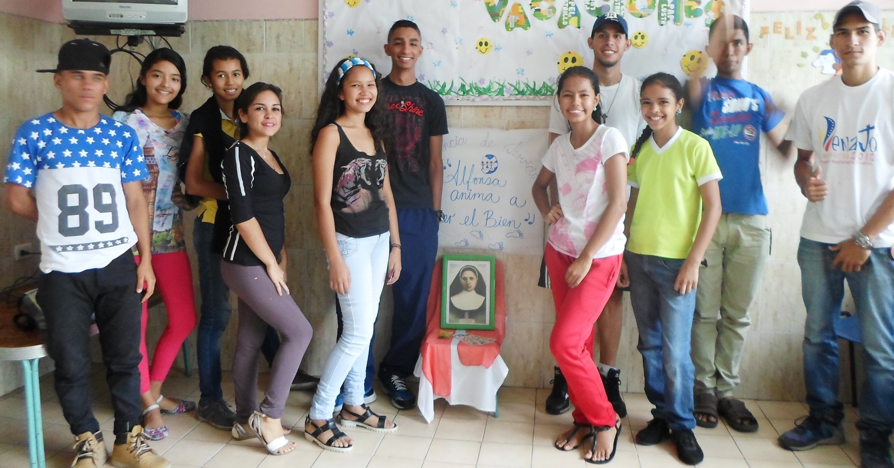
Alfonsa nos anima a “Hacer el Bien”
Jóvenes y adolescentes prestan un servicio en el hogar de niños impedidos:
“Hacer el bien nos hace bien”

Slide 2
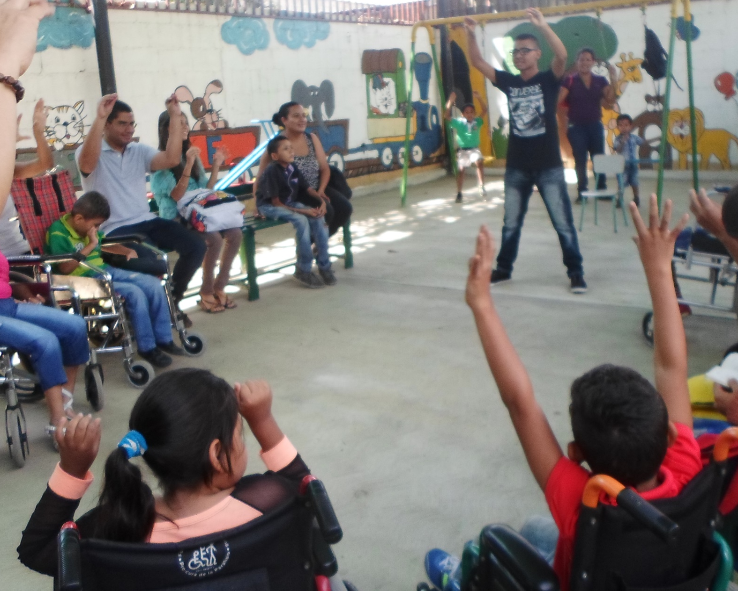
Día del Niño:
No se necesitan grandes planes para tener una Gran Enseñanza, ya que con pequeñas cosas vamos aprendiendo poco a poco y se va Construyendo el Reino de Dios. Con cada gesto de servicio y entrega humilde que vamos haciendo, vamos dando y recibiendo el Amor que Nuestro Señor va infundiendo en nosotros, y así al mundo.

Slide 3
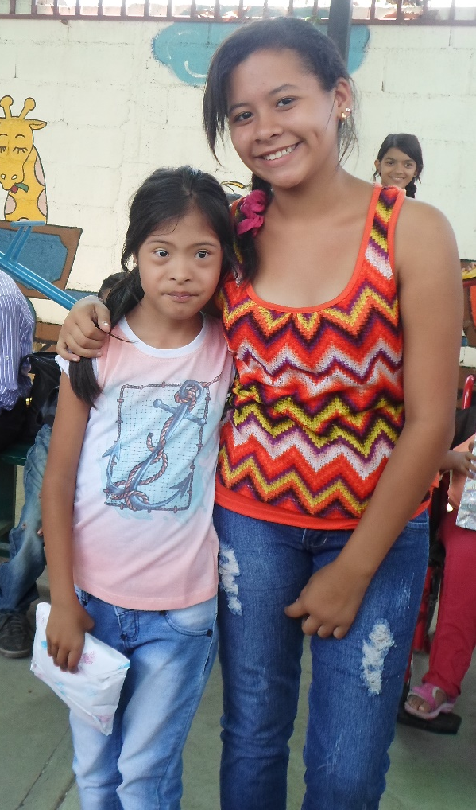
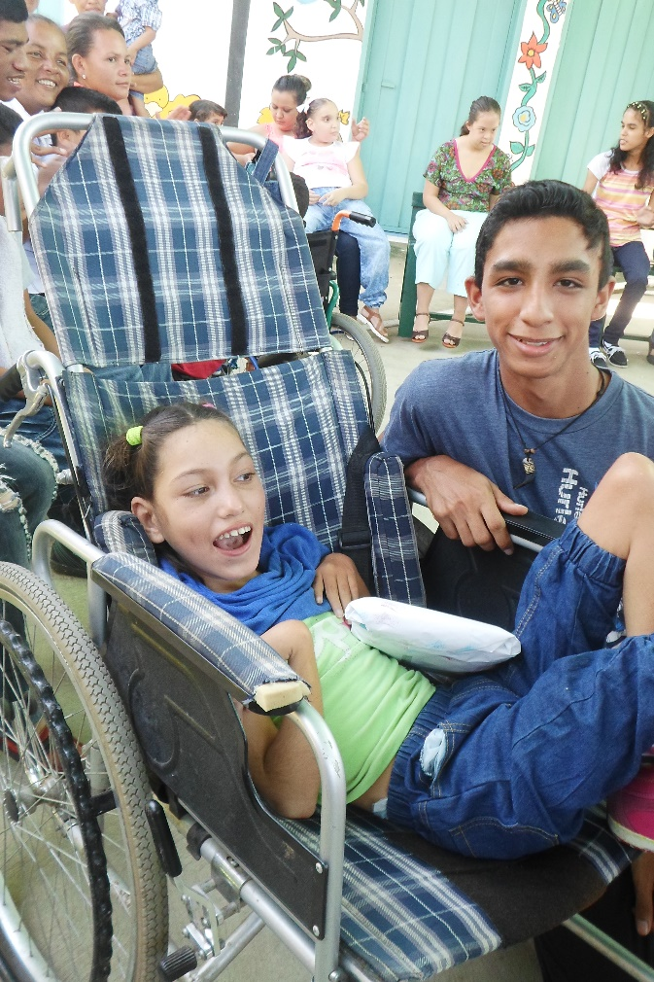
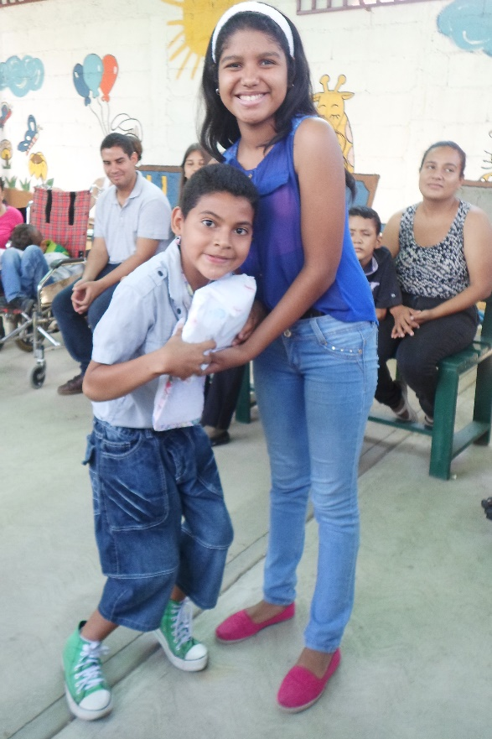
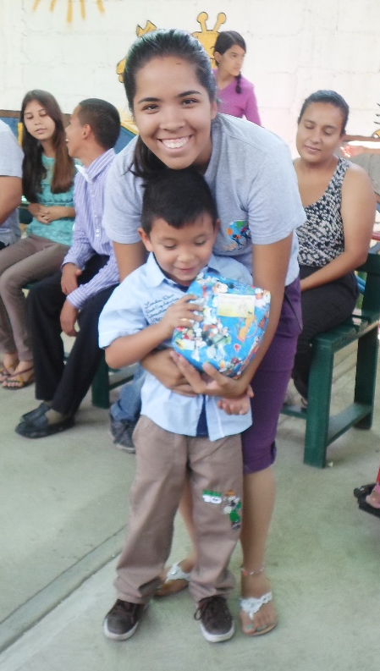
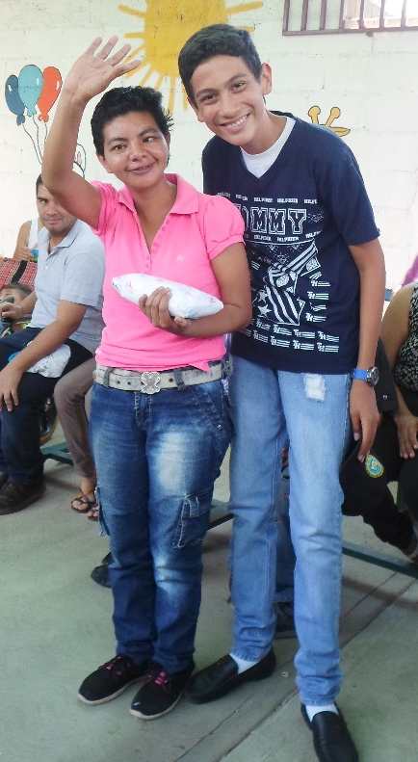
Me dio mucha alegría la felicidad de ellos, aún con su condición, y me enseñan que hay que estar agradecidos a pesar de lo que nos esté pasando. (María Vargas)

Slide 4
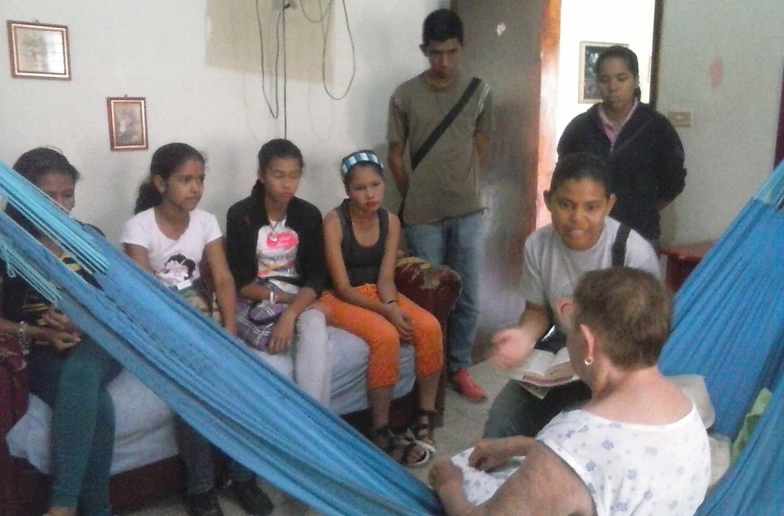
Otro tipo de servicio:
Esta experiencia me ayudó a sentirme identificada con este estilo. Lo que hacemos, lo hacemos con una sonrisa. Fue muy bonita la experiencia: nos reímos, jugamos y nos divertimos. Cuando visitamos a los enfermos y cuando limpiamos y pintamos en EL HOGAR hogar lo hicimos con ese propósito de servir. ¡Esto me gusta!

Slide 5
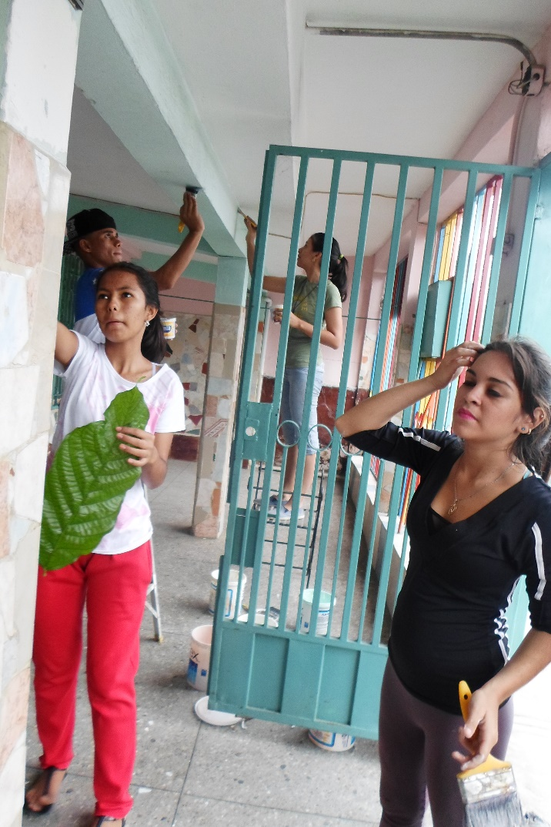
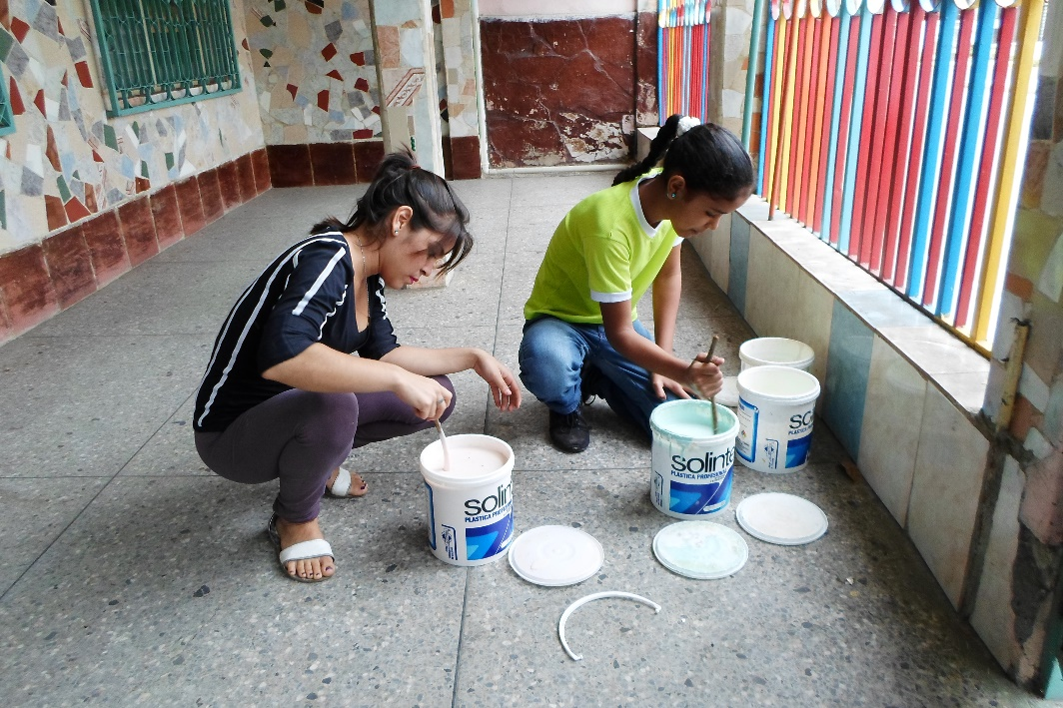
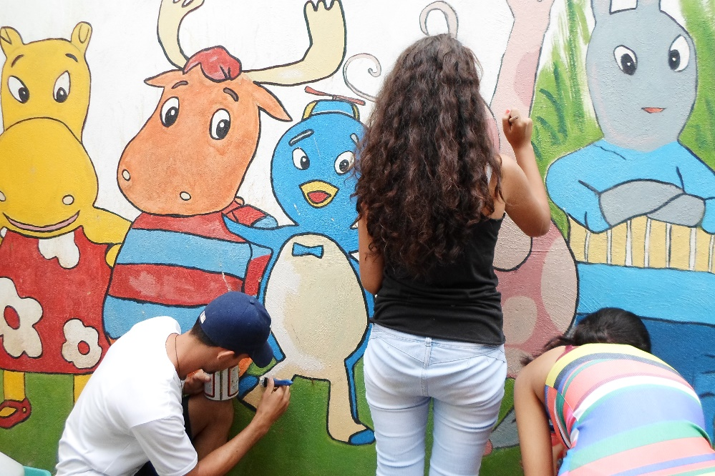

Slide 6
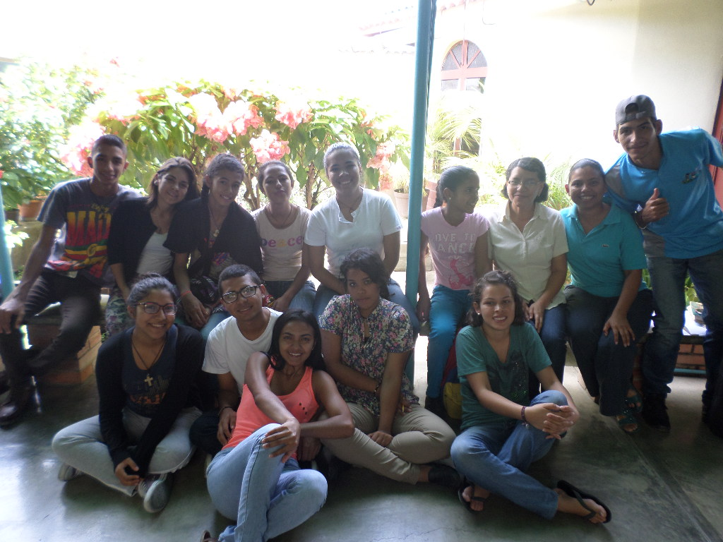
HACER EL BIEN nos llena de alegría…
Compartir con niños especiales no es fácil, esto lleva trabajo, pero cuando se hace, es como si lo hicieses al mismo Dios en persona. Me siento muy alegre de que los niños hayan compartido y disfrutado en su día. También me alegra que el grupo vaya compartiendo con cada uno de los niños.
La visita a los enfermos, nos ayuda a ver que esas personas sufren y se sienten solas a veces. Pero eso nos ha llenado mucho el corazón: escucharles, acompañarles unos momentos y animarles.
El servicio en El Hogar es una experiencia que nos exige y nos hace valorar ese trabajo, nos ayuda a hacer lo mismo en casa que en otros ambientes para que nuestras vidas sean más auténticas.
Madre Alfonsa nos ánima a hacer el bien a todos y aprendemos que es algo muy bonito, que llena el corazón, esta experiencia justo la vivimos en torno al 04 de agosto, fue una semana completa.

